Slide 1

Název školy: Základní škola a Mateřská škola při dětské léčebně, Janské Lázně, Horní promenáda 268
Autor: Mgr. Lucie Pospíšilová Datum: 18.7.2012
Název: VY_32_INOVACE_06_Anglický jazyk
Téma: Tenses- Present continuous II Ročník: 8.-9.
Číslo projektu: CZ.1.07/1.4.00/21.2979

Slide 2
Present continuous II
Přítomný čas průběhový
– věta záporná oznamovací

Slide 3
Tvoří se pomocí záporného tvaru slovesa to be
a slovesa s koncovkou –ing.
I am not playing
He isn‘t playing
They aren‘t playing

Slide 4
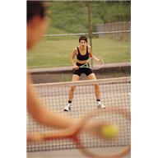

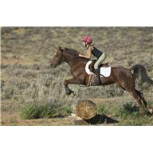
They aren‘t swimming.
He isn‘t riding a horse.
She isn‘t playing tennis.

Slide 5
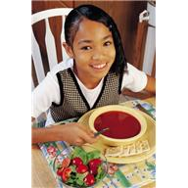

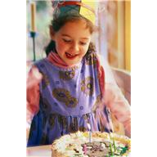
She isn‘t writing.
They aren‘t celebrating their birthday.
I am not eating.

Slide 6


Napiš větu zápornou i kladnou:
Play tennis/ eat
Write/ swim
Eat/ write

Slide 7
Napiš větu zápornou i kladnou:
They aren‘t playing tennis, they
are eating.
He isn‘t writing, he‘s swimming.
They aren‘t eating, they‘re writing.

Slide 8
Zdroj:
Vlastní tvorba
Použité zdroje:
www.office.microsoft.com
Anotace:
Tento materiál patří mezi výkladové materiály. Seznamuje žáky s formou přítomného času prostého – jeho podobou záporné věty oznamovací. Tento materiál je možné použít k opakování.

